Slide 1

Курсовая работа на тему: Проектирование и разработка информационной подсистемы ресторана
Специальность: 09.02.07 Информационные системы и программирование
Студент: Ахтамов Вадим Маратович
Руководитель: Зяблов Евгений Игоревич
Москва 2023

Slide 2
Актуальность
Актуальность работы заключается в оптимизации работы предприятия, быстрой подачи еды, за счет разработки информационной подсистемы. Подсистема позволит уменьшить время, потраченное на заказ блюд, а также время на подачу готовой еды. Также уменьшиться время поиска данных о поставках. Поможет упростить ведение бумажной документации.

Slide 3
Цели и задачи
Основная цель курсовой работы:
Разработать информационную подсистему ресторана быстрого питания
Задачи:
Изучить понятие информационной системы;
Выполнить анализ предметной области;
Разработать базу данных;
Провести анализ особенностей подачи заказов.

Slide 4
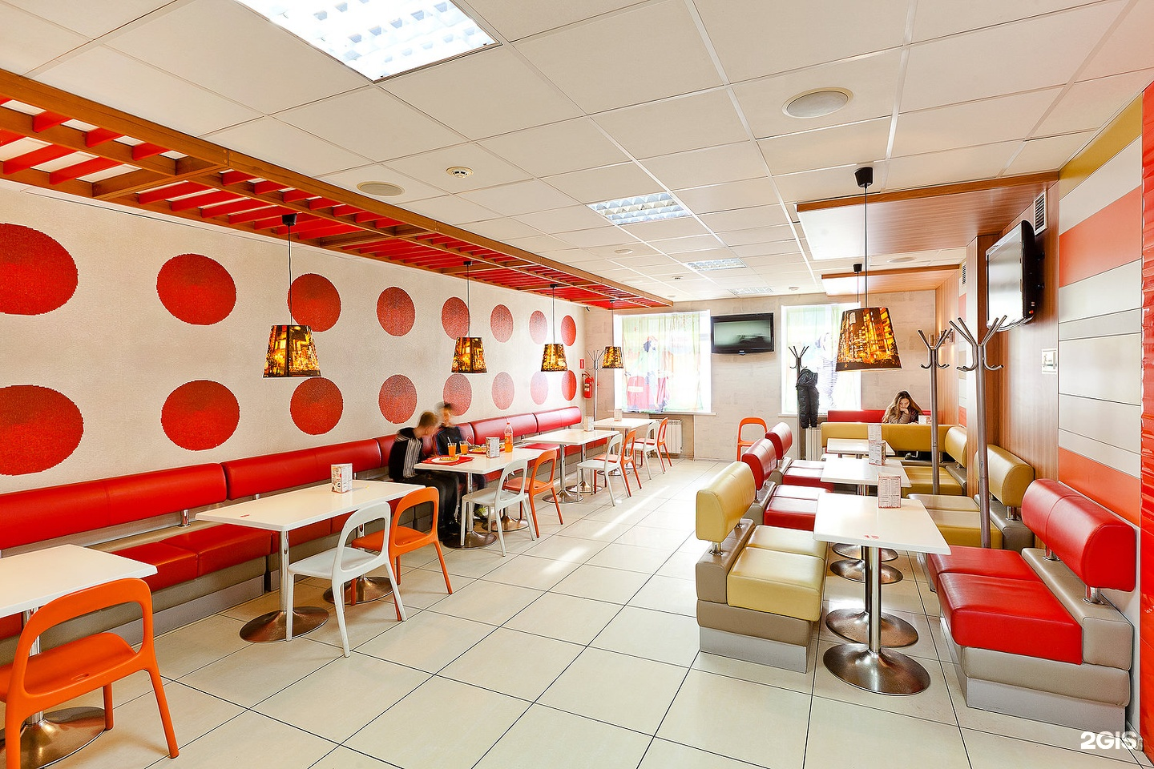
Предметная область
Разрабатываемая информационная подсистема управления сетью ресторанов быстрого питания, направлена на предприятия, которые помогут автоматизировать ведение и учет поставок продуктов, а так же ускорить подачу готовых блюд.

Slide 5

Средство реализации проекта
Особенности и компоненты MS Access:
Таблицы;
Запросы;
Формы;
Отчёты;
Макросы.

Slide 6
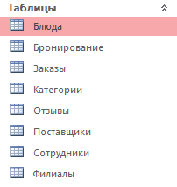
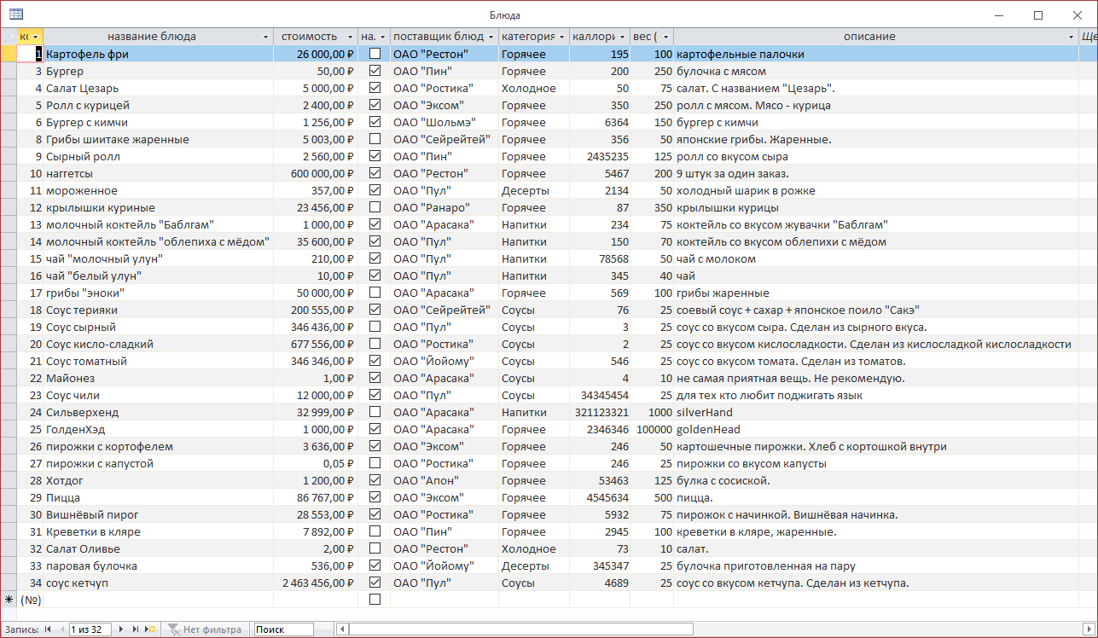
Создание таблиц

Slide 7
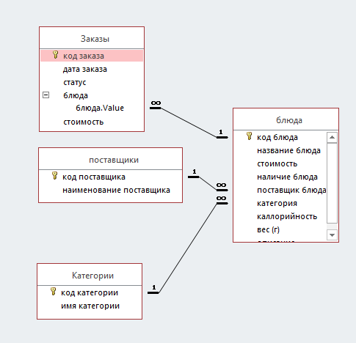
Схема данных

Slide 8
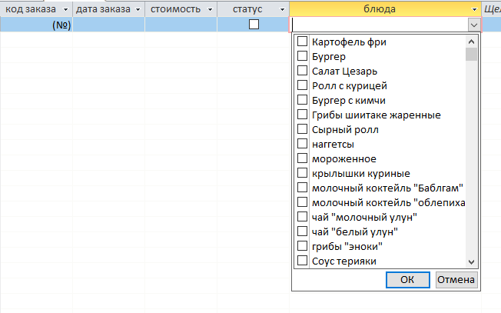
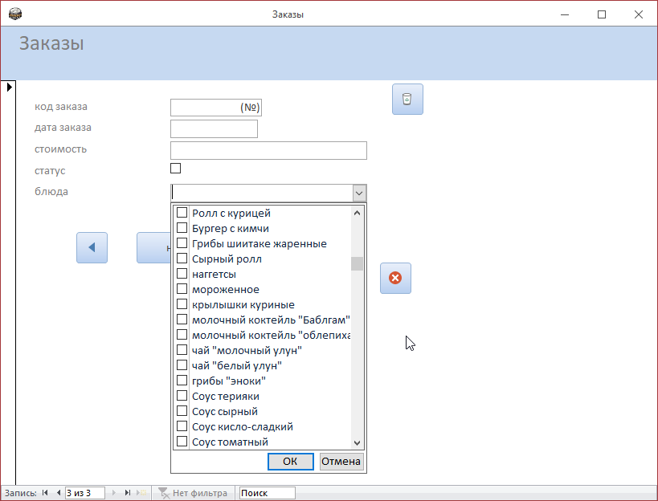
Подстановка данных в столбце

Slide 9
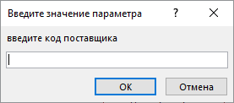


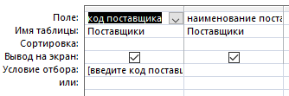
Создание запроса

Slide 10
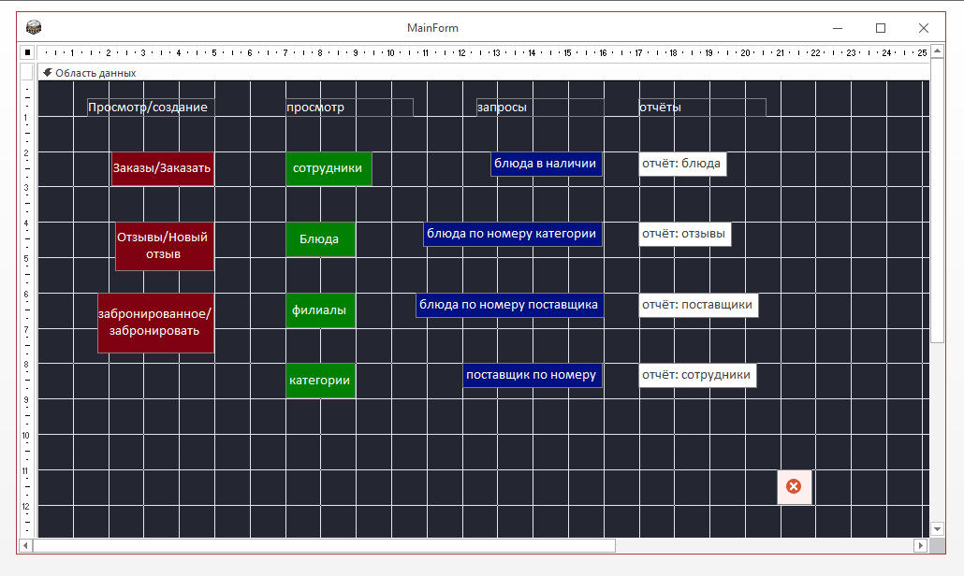
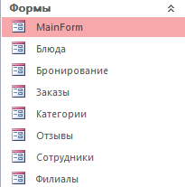
Создание форм

Slide 11
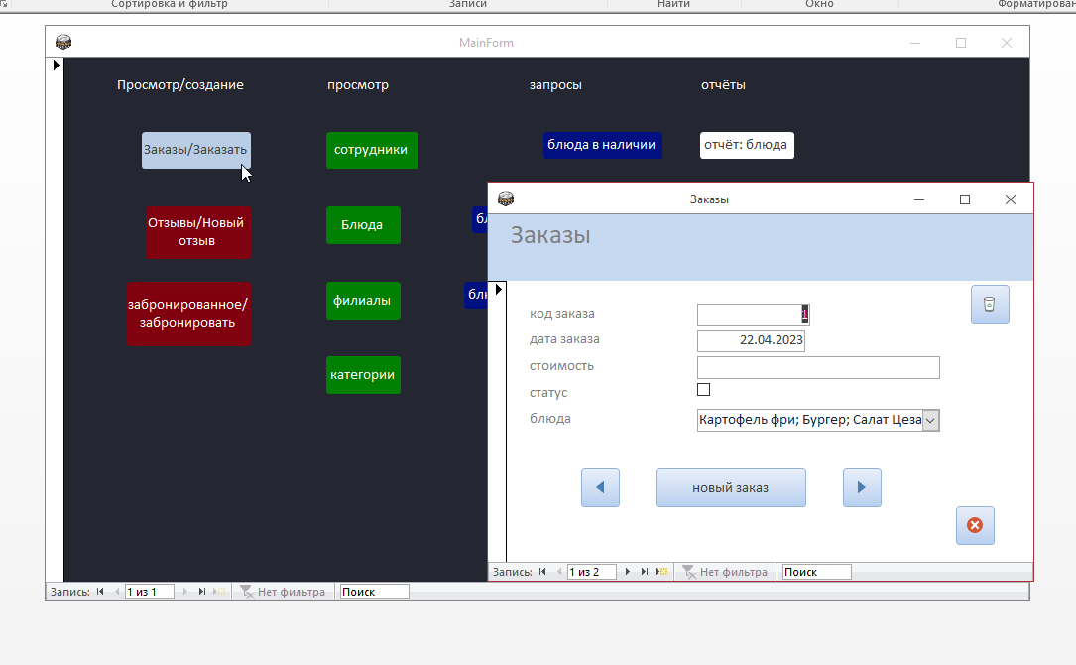
Открытие другой формы из главной

Slide 12
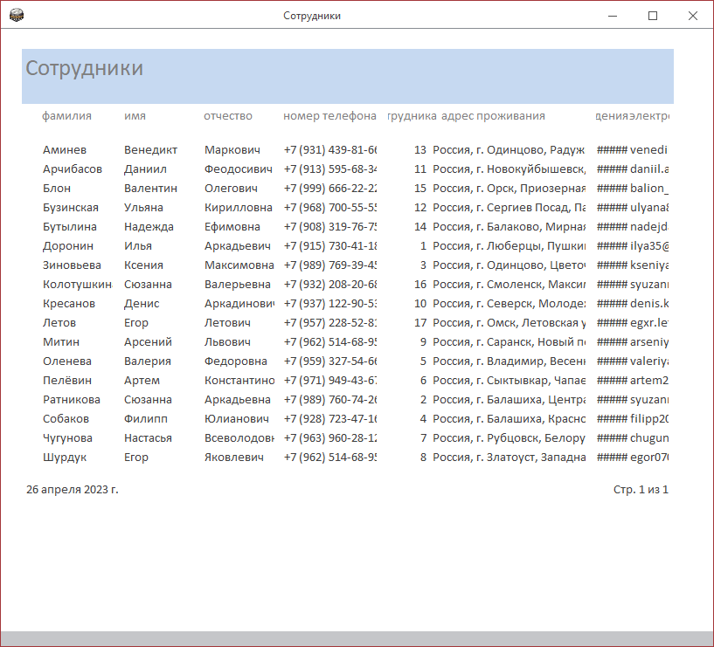
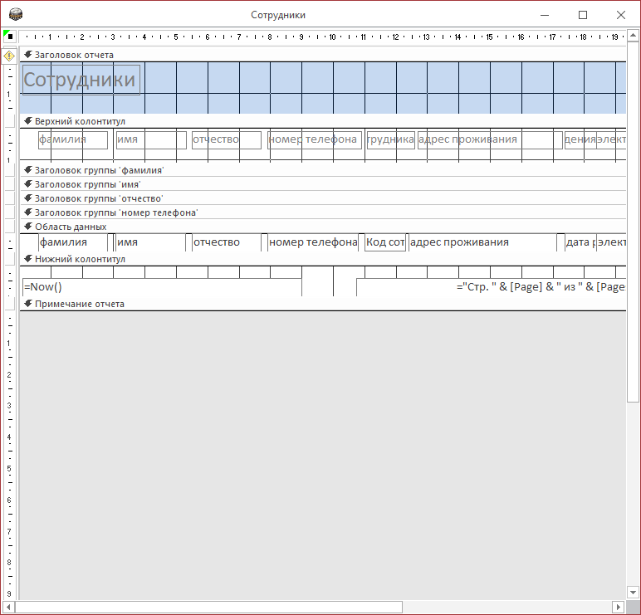
Создание отчета

Slide 13


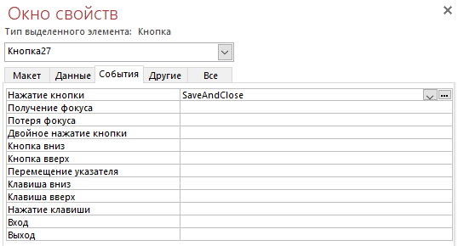
Создание макросов

Slide 14
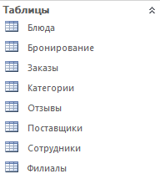
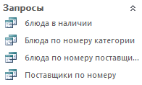
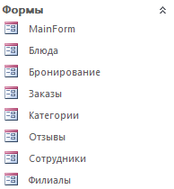
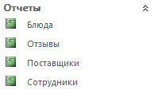

Информационная система

Slide 15
Заключение
В ходе выполнения данной курсовой работы были решены все поставленные задачи.
Цель достигнута – протестирована и готова к внедрению ИС.

Slide 16
Спасибо за внимание!

